Slide 1
filsafat hukum
Dosen Pengampu:
Demson Tiopan,S.H.,M.H*
Irzani Abdulrahman S.H., M.H**
Universitas Kristen Maranatha*- Universitas Muhammadiyah Kupang**
Notes:
Buat

Slide 2
apa itu filsafat hukum?
Filsafat Hukum dapat didefinisikan:
Filsafat yang merenungkan aspek filosofis dari eksistensi hukum dan praktik hukum.
Meuwissen (B. Arief Sidharta; 2007: 1):
“Filsafat Hukum adalah filsafat, karena itu ia merenungkan semua masalah fundamental dan marginal berkaitan dengan gejala hukum”

Slide 3
apa manfaat mempelajari Filsafat Hukum? [Disimpulkan dari Anshori, Abdul Ghofur, Filsafat Hukum, Yogyakarta, Gajah Mada University Press,
Cetakan Kedua, Oktober 2009: 6-8.]
Filsafat Hukum mengajak, bahkan terkadang memaksa para penstudinya untuk berwawasan luas dan terbuka; menghargai pemikiran, pendapat, dan pendirian yuris / orang lain. Hal ini berkaitan dengan karakteristik filsafat yang menyeluruh. Para penstudi diperkenalkan dengan sejarah filsafat hukum, pemikiran-pemikiran, dan aliran-aliran dalam Filsafat Hukum. Dengan demikian diharapkan penstudinya tidak bersikap arogan.
Filsafat Hukum mengajak, bahkan memaksa para penstudinya untuk berpikir kritis dan radikal. Hal ini berkaitan dengan karakteristik filsafat yang memiliki sifat yang mendasar. Dengan demikian diharapkan para penstudinya tidak hanya memiliki kemampuan untuk memahami hukum dalam arti ius constitutum / hukum positif semata; tetapi memiliki kemampuan untuk memanfaatkan dan mengembangkan hukum tersebut, bahkan mampu mengkritisi hukum tersebut dan tidak hanya menjadi “corong undang-undang”.
Filsafat Hukum mengajak para penstudinya untuk berpikir inovatif, selalu mencari yang baru. Hal ini berkaitan dengan ciri filsafat yang spekulatif (dalam arti positif, yang terarah dan dapat dipertanggung-jawabkan secara ilmiah bukan gambling) Dengan demikian para penstudinya diharapkan mampu memberikan penilaian terhadap hukum yang berlaku sekarang ini dan mampu mengembangkan ke arah cita hukum yang disepakati.
Filsafat hukum membimbing para penstudinya untuk memiliki kemampuan menganalisis masalah-masalah hukum secara rasional, yang untuk kemudian mempertanyakan jawaban yang muncul secara terus-menerus; bukan hanya gejala-gejala yang muncul, tetapi sampai pada nilai-nilai yang melatar belakanginya. Hal ini berkaitan dengan ciri filsafat yang reflektif kritis. Dengan demikian diharapkan muncul sikap bijak dari para penstudinya.

Slide 4
di mana tempat Filsafat Hukum ? Filsafat Hukum sebagai meta-teori dari Teori Hukum dan sebagai
meta-meta-teori dari Dogmatika Hukum.
Meuwissen mengemukakan pemikirannya mengenai perbedaan tataran analisis atau perbedaan jenis-jenis teori hukum yang kemudian diperjelas oleh Mark van Hoecke dengan mengemukakan pemikiran mengenai ‘meta-teori’ dan ‘meta-meta-teori’ yang pada prinsipnya dimaknai bahwa teori yang di dalamnya suatu teori lain direnungkan.
Kedua pemikiran tersebut pada prinsipnya membahas mengenai hubungan antara dogmatik hukum, teori hukum, dan filsafat hukum dalam meta-teori-meta-teori.
Filsafat hukum merupakan meta-teori dari teori hukum dan merupakan meta-meta-teori dari dogmatik hukum. Selanjutnya teori hukum adalah meta teori dari dogmatik hukum dan dogmatik hukum merupakan teori dari hukum positif.
Pemikiran mengenai meta-teori-meta-teori tersebut membentuk pemikiran mengenai adanya ‘lapisan ilmu hukum’.

Slide 5
di mana tempat Filsafat Hukum? Filsafat Hukum sebagai meta-teori dari Teori Hukum dan sebagai meta-meta-teori dari Dogmatika Hukum.
Meta teori Meta meta teori
Meta teori
Filsafat tidak memiliki meta-teori, karena merupakan disiplin ilmu yang tidak memiliki meta-disiplin di atasnya. Filsafat harus melakukan “refleksi diri”.
FILSAFAT Hukum
TEORI Hukum
DOGMATIK Hukum
Hukum POSITIF

Slide 6
lapisan ilmu hukum
Meuwissen yang kemudian diperjelas oleh J. Gijssels dan Marck van Hoecke mengemukakan lapisan hukum adalah sbb:
FILSAFAT Hukum
TEORI Hukum
DOGMATIK Hukum
PRAKTIK Hukum

Slide 7
aspek filosofis keberadaan hukum [Disimpulkan dari I Dewa Gede Atmadja, Filsafat Hukum-Dimensi Tematis dan Historis,
Setara Press (Kelompok Penerbit Intrans), Malang-jawa Timur, 2013: 11 – 12]
Keberadaan Hukum dipandang dari Filsafat (Hukum), mencakup 7 (tujuh) hal:
Ontologi Hukum (ajaran hal ada): meneliti tentang “hakekat” dari hukum.
Aksiologi Hukum (ajaran nilai): menentukan isi nilai-nilai dalam hukum.
Epistemologi Hukum (ajaran pengetahuan): analisis tentang hakikat pengetahuan hukum, sehingga merupakan penentu dari metodologi penelitian hukum.
Ideologi Hukum (ajaran idea): menentukan wawasan menyeluruh atas manusia dan masyarakat yang berfungsi sebagai legitimasi institusi hukum dan sistem hukum, baik sistem hukum secara menyeluruh (universe) maupun sistem hukum tertentu.
Teleologi Hukum (ajaran finalitas): menentukan makna dan tujuan dari hukum dan fungsi hukum.
Teori Ilmu dari Hukum (Bruggink 1996:172): menentukan meta-teori dari Ilmu Hukum. Analisis mengenai keilmiahan dari Ilmu Hukum. Intinya adalah Filsafat Hukum sebagai meta-teori dari Teori Hukum dan sebagai meta-meta-teori dari Dogmatika Hukum. Filsafat tidak memiliki meta-teori, karena merupakan disiplin ilmu yang tidak memiliki meta-disiplin di atasnya. Filsafat harus melakukan “refleksi diri”.
Logika Hukum: meneliti cara berpikir dan berargumentasi yuridis serta bangunan logika dari struktur sistem hukum. Bruggink mengatakan: Logika Hukum telah memisahkan diri dari kajian filsafat hukum, merupakan bidang kajian tersendiri dalam Penalaran Hukum (Legal Reasoning).

Slide 8
Tugas KELOMPOK 2:
PRESENTASI
Pemikiran mengenai hukum
pada
Zaman Yunani Kuno
&
Zaman Romawi

Slide 9
sekilas sejarah pemikiran mengenai hukum Sekilas pengenalan Filsafat Hukum dalam perspektif historis, ditujukan untuk melihat
perkembangan ide-ide tentang hukum dari masa ke masa. Mengenal bagaimana orang mulai berpikir
tentang hukum dan bagaimana pikiran-pikiran berubah-ubah dari 1 (satu) ide ke ide lainnya.
Zaman YUNANI KUNO
(Solon, Sokrates, Plato, Aristoteles, Kaum Stoa)
Zaman ROMAWI
(Awal proses legislasi, Cicero, Yustinianus I)
Abad PERTENGAHAN
(Wahyu sebagai doktrin, Magna Carta, Skolastisisme)
Zaman RENAISSANCE
(Niccolo Machiavelli, Martin Luther, Jean Bodin, Hugo Grotius, Thomas Hobbes)
Zaman AUFKLÄRUNG
(John Locke, Samuel Pufendorf, Perjanjian Westfalia 1648, Pra Revolusi Industri, Montesquieu, Jean-Jacques Rousseau, Imanuel Kant)
Zaman MODEREN
(Revolusi Amerika 1776, Revolusi Perancis 1789, G.W.F. Hegel, Revolusi Industri, Karl Marx)
Zaman IDEOLOGI
(Perang Dunia I, Revolusi Bolshevik 1917, Perang Dunia II, Perang Dingin)
REFORMASI DUNIA
[Seluruh materi sejarah pemikiran hukum ini diintisarikan dari : Budiono Kusumohamidjojo, Filsafat Hukum – Problematik Ketertiban Yang Adil, CV. Mandar Maju, Cet. Ke-I, Bandung, 2011.]

Slide 10
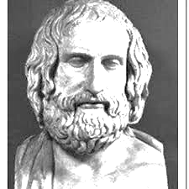
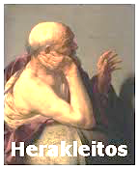
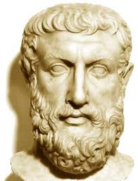
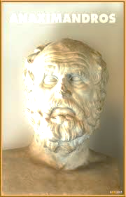
Zaman YUNANI KUNO
Esensi filsafat Yunani Kuno :
Pendekatannya yang Kosmologis = pendekatan yang memahami seluruh alam semesta sebagai 1 kesatuan yang disebut Kosmos. Direfleksikan dalam mitologi Yunani (mythos, imajinasi rakyat mengenai struktur supranatural yang ideal).
Kaidah-kaidah yang mengatur Kosmos niscaya sesuai dengan kaidah kerja akal (logos), yang bersemayam di diri manusia.
Manusia menjadi ukuran utama (metron). Protagoras: “panton khrematon metron eiani anthropos” (manusia adalah ukuran bagi segalanya).
Filsafat Yunani selalu melihat tujuan hidup manusia terlibat erat dengan aturan, paling sedikit dengan kaidah kerja akal.
Dasar trilogi kosmologi Yunani dapat digambarkan:
KOSMOS
ANTHROPOS LOGOS
Pemikiran mengenai hukum diawali oleh pemikir hukum alam Yunani: Anaximandros, Herakleitos, dan Parmenides. Menurutnya, hukum yang mengatur kehidupan manusia merupakan bagian dari hukum alam. Karena itu keadilan akan ditegakkan hanya jika perilaku manusia sesuai hukum alam.

Slide 11
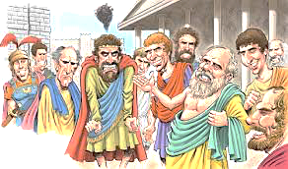
Zaman YUNANI KUNO (Abad VI seb. Masehi – Abad V ses. Masehi)
Hukum dipandang sebagai gejala alam.
Pemikiran:
Alam Pikiran Kuno (Abad VI dan V sebelum Masehi)
Dibedakan 2 (dua) aliran religi yang sangat mempengaruhi pandangan hidup tetapi saling bertentangan:
Aliran religi PRIMITIF → Orang memandang alam semesta sebagai suatu kekuasaan yang mengancam manusia, penuh misteri, sesuatu yang sakral. Hidup manusia di bawah kekuasaan nasib.
Aliran religi Dewa-Dewi Olimpus (a.l.Zeus, Apollo, Athena, Aphrodite) → Melalui mitos-mitos dewa-dewi orang memahami jalan dunia dan hidup. Ditampilkan sesuai dengan akal budi (logos) manusia.
Manusia dipandang sebagai bagian dari alam semesta.
Pikiran tentang negara dan hukum / aturan terwujud dalam polis.
Filsuf-Filsuf Pertama: Anaximander, Herakleitos, Parmenides.
Pandangan filsuf-filsuf pertama dapat disimpulkan bahwa: hukum tidak terbatas pada masyarakat manusia. Hukum meliputi semesta alam. Oleh karenanya belum dibedakan antara hukum alam dan hukum positif; keduanya dianggap sebagai bagian dari aturan ilahi. Orang yang memberontak akan mendapatkan balas dendam karena kesombongan.
KAUM SOFIS:
Memulai kegiatannya pada abad V sebelum Masehi. Kaum Sofis adalah orang terpelajar yang berkeliling di polis-polis negeri Yunani untuk mengajar pemuda-pemuda yang ingin berperan dalam politik.
Menurut Protagoras: tidak terdapat kebenaran obyektif; manusia adalah ukuran segala-galanya (pantoon khrematoon metron anthropos).
Oleh karenanya, manusia menentukan apa yang baik dan adil.

Slide 12
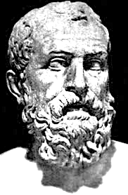
Solon (dari Athena) [640 – 560 SM]
Solon berasal dari keluarga berada yang jatuh miskin (karena sang ayah gemar berjudi), dan kemudian terpaksa berdagang untuk memperoleh nafkah. Berdagang itulah yang membuatnya dapat melihat keadaan di berbagai polis lain di kawasan Yunani. Pekerjaannya sebagai pedagang juga memungkinkannya menilai keadilan dalam hubungan langsung dengan tanah sebagai faktor produksi.
Tahun 594 SM Solon yang sudah menjadi anggota dari ‘Majelis 7 Orang Bijaksana’ dipilih untuk menjadi Archont (pejabat eksekutif tertingi); tugasnya yang pertama adalah menegakkan ketertiban di Athena.
Pada masa itu, Yunani adalah kawasan yang miskin, banyak rakyat hidup sebagai petani penyewa tanah, rakyat semakin melarat. Untuk mengatasi keadaan itu, Solon melakukan pemutihan utang [moratorium] (pertama dalam sejarah manusia) dengan membebaskan rakyat banyak dari perbudakan dan utang kepada tuan tanah.
Solon sebagai negarawan pertama yang menetapkan konsep keadilan sosial (eunomia) sebagai dasar negara.
Solon menyusun undang-undang dasar yang merupakan cikal bakal dari demokrasi (demos = rakyat, kratein = memerintah).
Cita-cita Solon melalui konstitusi adalah kebahagiaan (eudaimonia) dengan konotasi ketertiban dan keadilan bagi setiap orang berdasarkan hukum (nomoi). Pengawasan pelaksanaan undang-undang tersebut dilakukan oleh pensiunan Archont sebagai anggota dari dewan tertinggi yang disebut Areopagos, yang berfungsi sebagai mahkamah agung.

Slide 13
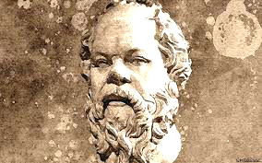
Sokrates (469 – 399 sebelum Masehi)
Sokrates sama sekali tidak setuju pandangan Kaum Sofis; yang menyatakan bahwa: tidak terdapat kebenaran obyektif, manusia adalah ukuran segala-galanya.
Sokrates berpendapat bahwa: kebenaran bersifat obyektif dan merupakan pedoman yang tetap bagi semua orang.
Bagi Sokrates, tujuan hidup manusia adalah eudaimonia (kebahagiaan) yang merupakan manifestasi dari kebaikan (agathon) yang mampu memahami dirinya sendiri (gnoti se auton). Konsekuensi logis dari keadaan itu adalah bahwa hidup bukan sembarang hidup, merupakan hidup yang berharga untuk dihidupi atau akan dapat menjadi hidup yang bahagia. Kebahagiaan dalam hidup yang baik (eudaimonia) hanya dapat dicapai lewat prinsip yang logis, yaitu prinsip yang sesuai dengan logos.
Bagi Sokrates, tugas utama negara adalah mendidik warga negara dalam keutamaan yang tidak lain adalah taat kepada hukum negara, yang didasarkan atas pengetahuan yang baik dan yang benar (‘theoria’). Caranya adalah dengan refleksi atas diri sendiri. Seruannya yang terkenal adalah: “Gnooti seauton ! , Kenalilah dirimu !”

Slide 14
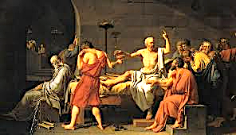
Karena Sokrates mengutamakan prinsip kebenaran dan keadilan, yang terkadang menentang adat dan kebiasaan, Sokrates dituduh memerosotkan kehidupan moral orang dan dijatuhi hukuman mati dengan tuduhan menghasut kaum muda. Kriton, muridnya, berusaha meyakinkan diri Sokrates agar melarikan diri; tetapi Sokrates mengatakan bahwa hidup yang berharga dan yang pantas bagi manusia hanyalah hidup yang baik dan adil.
Integritas pribadinya dipertaruhkan di balik sikapnya itu. Socrates mengambil bagian dalam pembentukan nomos yang mencakup juga hukum acara yang telah diterapkan untuk mengadilinya. Karenanya Socrates harus menerima konsekuensi dari penerapannya. Socrates harus mentaatinya, walaupun hukum yang turut dibentuknya mengantar dirinya pada kematian...!
Lukisan terkenal karya David, seniman Prancis (1787) yang memperlihatkan adegan ketika Sokrates akan meminum HEMLOCK, racun tumbuhan. Di Athena pada waktu itu, para narapidana yang dihukum mati harus memilih : minum racun atau dibunuh. Jarinya menunjuk ke atas, ke dunia lain yang lebih tinggi yang dianggapnya menjadi tujuan akhirnya.

Slide 15
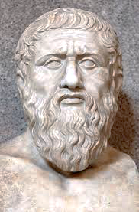
Plato (427- 347 sebelum Masehi)
Murid Sokrates, yaitu: Plato hidup di Athena sebagai guru sekolah filsafat yang dinamakan Akademeia. Tujuannya : mendidik orang-orang muda dalam keutamaan sebagai warga-warga polis yang benar; mengembangkan studi filsafat dengan fokus pada bidang politik.
Buku-bukunya yaitu: Politeia (Negara / Republic) dan Nomoi (hidup menegara) menggarap masalah-masalah sosial politik; dan Politikos (negarawan / The Statesman). Buku-buku ini merupakan sebagian dari kepustakaannya.
Buku-bukunya ditulis dalam bentuk dialog (dipentaskan beberapa tokoh untuk membahas suatu masalah), diantaranya: Phaidoon (jiwa yang tak dapat mati), Symposion (hidup sebagai perkembangan ke arah yang baik dan benar), Phaidros (ide-ide rohani), Gorgias, Apologeia, dan Kriton.
Salah satu prinsip dasar Plato ialah adanya perbedaan yang nyata antara gejala (fenomen) dan bentuk ideal (eidos). Plato berfilsafat bahwa disamping dunia fenomen yang kelihatan; terdapat dunia lain yang tidak kelihatan, yaitu dunia eidos. Dunia yang tidak kelihatan tercapai melalui pengertian (theoria). Hal ini dikenal sebagai ‘Dualisme Platon’ atau ‘Idealisme Platon’.
Plato melihat Sokrates menjadi korban penyelewengan politik atas nama hukum; karenanya syarat pertama bagi kelangsungan negara yang baik adalah tegaknya keadilan. Oleh karenanya, negara harus diperintah oleh orang yang paling cakap dan bijaksana serta pemerintahannya harus diselenggarakan berdasarkan kebenaran. Kemungkinan besar ide ini merupakan terusan dari gagasan Sokrates tentang “Filsuf yang menjadi raja”.

Slide 16
Dalam bukunya ‘Politikos’, Plato mengemukakan pada dasarnya ada 2 macam pemerintahan:
Pemerintah yang dibentuk melalui jalan hukum.
Jika pemerintahan dijalankan oleh sophia dari seseorang, maka bentuknya adalah monarcheia.
Jika terbentuk oleh beberapa orang, maka bentuknya adalah aristokrasi.
Jika pemerintah dijalankan demi kehormatan, maka bentuknya adalah timokratein.
Jika massa yang berkuasa melalui jalan hukum, maka bentuknya adalah demokrasi.
Pemerintah yang terbentuk tidak melalui jalan hukum.
Tirani, jika pemerintahan dipegang oleh 1 orang.
Oligarki, jika pemerintahan dikuasai oleh sekelompok orang.
Okhlokrasi, jika pemerintahan dilaksanakan oleh massa.
Plato pernah menerapkan ajarannya mengenai negara ideal di Sisilia, tetapi gagal; dan hasilnya adalah tirani. Oleh karenanya hal tentang ‘filsuf sebagai raja’ dialihkan kepada penegakan hukum.
Dalam buku ‘Nomoi’, Plato menawarkan pilihan nomokratein, yaitu: menempatkan undang-undang sebagai penguasa tertinggi dalam negara. Hal ini merupakan cikal bakal dari prinsip the rule of law.

Slide 17
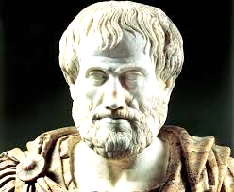
Aristoteles (384 – 322 sebelum Masehi)
Murid Plato, yaitu : Aristoteles, setelah belajar di sekolah Plato, merantau ke Asia Kecil dan Macedonia. Di Macedonia ia menjadi pendidik seorang putera raja, yaitu: Pangeran Aleksander Agung. Sesudah tugas tersebut selesai, Artistoteles mendirikan sekolah baru di Ahtena, yaitu: Lukeion (Lyceum). Buku-bukunya yang ditulis adalah: Logika, Phisika, Metaphisika, Etika Nikomacheia, tentang negara dan hukum yaitu: Politika (8 buku).
Aristoteles adalah filsuf yang (tentang hukum) membedakan antara hukum alam dan hukum positif, dan yang untuk pertama kalinya mengerjakan suatu teori keadilan, yaitu:
Hukum alam yang diakui Aristoteles disamakan dengan kebebasan yang dinikmati seorang warga polis yang ikut serta dalam kegiatan politik.
Hukum privat. Negara menguasai segala bidang kehidupan. Negara juga merupakan satu-satunya instansi yang berwibawa untuk membentuk hukum. Ini berarti hukum privat yang sesungguhnya belum ada, karena negara masih bersifat totaliter.
Hukum positif. Hukum itu harus selalu ditaati, sekalipun ada hukum yang tidak adil. Prinsip keadilan dapat menuntut suatu koreksi dalam hukum positif, tetapi tidak dapat meniadakannya.

Slide 18
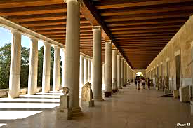
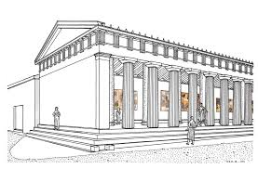
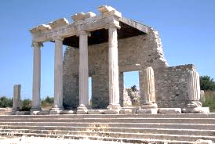
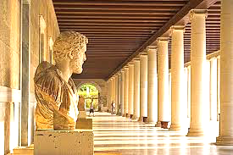
Kaum Stoa
Istilah ‘Stoa’ berasal dari nama suatu bangsa berpilar di pasar kota Athena, tempat Zenon berargumen.
Stoisisme dipelopori oleh Zenon dari Kition di Pulau Ciprus (336 – 263 SM), selanjutnya Polybios (203 – 120 SM), [seorang sejarahwan Yunani yang ditawan orang Romawi di kota Roma] yang berperan menyebarkan filsafat Yunani lewat Stoisisme.
Pangkal pemikiran Stoisisme : etik yang dalam pandangan mereka merupakan inti dari filsafat.
Umat manusia adalah satu kesatuan kosmopolit yang teratur karena segalanya bertumpu pada prinsip logos. Kosmopolitisme kaum Stoa mendasarkan pada hukum alam; sehingga, hukum yang benar adalah akal yang bekerja sesuai dengan alam yang tidak berubah dan abadi, di mana semua orang terlibat. Oleh karenanya, hukum alam tidak dapat dikesampingkan oleh undang-undang yang dibuat manusia.
Polybios menerangkan bahwa aneka sistem negara berguguran karena penyalahgunaan kekuasaan. Sejarah politik pada akhirnya akan bermuara dalam kemusnahan negara. Polybios mewarkan perpaduan sebagai jalan keluar, yangmana faktor-faktor yang monarkis, aristokratis, maupun demokratis akan saling membatasi untuk menghindari penyalahgunaan kekuasaan. Untuk pertama kali diterapkan di Kekaisaran Romawi dengan membentuk: Senat, Consul, dan Tribun.

Slide 19
sekilas sejarah pemikiran mengenai hukum Sekilas pengenalan Filsafat Hukum dalam perspektif historis, ditujukan untuk melihat perkembangan
ide-ide tentang hukum dari masa ke masa. Mengenal bagaimana orang mulai berpikir
tentang hukum dan bagaimana pikiran-pikiran berubah-ubah dari 1 (satu) ide ke ide lainnya.
Zaman YUNANI KUNO
(Solon, Sokrates, Plato, Aristoteles, Kaum Stoa)
Zaman ROMAWI
(Awal proses legislasi, Cicero, Yustinianus I)
Abad PERTENGAHAN
(Wahyu sebagai doktrin, Magna Carta, Skolastisisme)
Zaman RENAISSANCE
(Niccolo Machiavelli, Martin Luther, Jean Bodin, Hugo Grotius, Thomas Hobbes)
Zaman AUFKLÄRUNG
(John Locke, Samuel Pufendorf, Perjanjian Westfalia 1648, Pra Revolusi Industri, Montesquieu, Jean-Jacques Rousseau, Imanuel Kant)
Zaman MODEREN
(Revolusi Amerika 1776, Revolusi Perancis 1789, G.W.F. Hegel, Revolusi Industri, Karl Marx)
Zaman IDEOLOGI
(Perang Dunia I, Revolusi Bolshevik 1917, Perang Dunia II, Perang Dingin)
REFORMASI DUNIA
[Seluruh materi sejarah pemikiran hukum ini diintisarikan dari : Budiono Kusumohamidjojo, Filsafat Hukum – Problematik Ketertiban Yang Adil, CV. Mandar Maju, Cet. Ke-I, Bandung, 2011.]

Slide 20
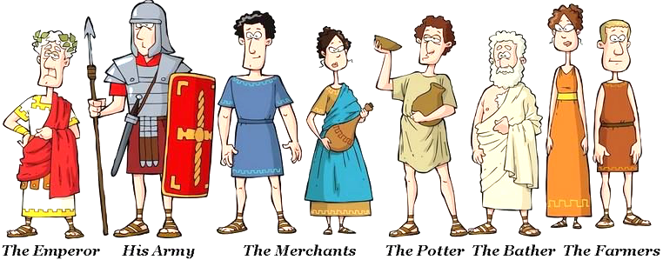
Zaman Romawi (abad III sebelum Masehi – abad V sesudah Masehi)
Struktur sosial Roma membagi masyarakat menjadi kaum Patricia (mereka yang memiliki tanah dan hamba sahaya) dan kaum Plebeia (para tukang dan petani).
Struktur sosial ini membawa akibat yang membedakan kedudukan mereka dalam hak politik dan hukum.

Slide 21
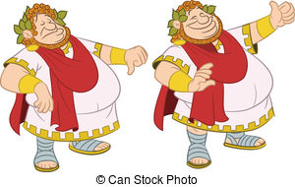
Zaman Romawi (abad III sebelum Masehi – abad V sesudah Masehi)
Struktur sosial Roma membagi masyarakat menjadi kaum Patricia (mereka yang memiliki tanah dan hamba sahaya) dan kaum Plebeia (para tukang dan petani). Struktur sosial ini membawa akibat yang membedakan kedudukan mereka dalam hak politik dan hukum.
AWAL PROSES LEGALISASI
Sistem hukum zaman Romawi Kuno pada mulanya bersandar pada hukum kebiasaan.
Perubahan sistem hukum terjadi karena perkembangan institusional dalam masyarakat Romawi / struktur pemerintahan, yaitu pembagian antara: Comitia (Comitia Centuriata yang erat dengan tentara dan Comitia Tributa yang merupakan majelis penduduk Roma), Magistrate (pejabat yang dipilih oleh Comitia), dan Senat (jumlahnya + 300 orang dipilih oleh Censors, yaitu para Magister yang paling menentukan dari keluarga-keluarga yang terkemuka di bidang militer maupun keuangan).
Magistrate mengusulkan rancangan-rancangan bagi undang-undang untuk diputuskan oleh Comitia dan yang kemudian harus diratifikasi oleh Senat sebelum dapat berlaku.
Lahir prinsip-prinsip hukum, seperti: asas nulla poena sine lege praevia, responsa (cikal bakal replik dan duplik), dll.

Slide 22
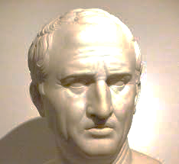
Zaman Romawi (abad III sebelum Masehi – abad V sesudah Masehi)
MARCUS TULLIUS CICERO (106 – 43 SM); Sang ahli hukum & pemikir politik.
Republik pertama merupakan usaha konsolidasi Romawi sebagai kekuatan politik dengan mencoba berbagai model pemerintahan.
Terbentuk Triumvirat (yang nantinya terjadi pembakuan kekuasaan menjadi lembaga kaisar) terdiri dari Cicero dan para jenderal: Servius Sulpicius Rufus dan Gaius Aquilius Gallus.
2 karya Cicero: De re publica (tentang politik) dan De legibus (tentang hukum).
Dalam Bab II De re publica: suatu negara tidak dapat diperintah tanpa adanya keadilan.
Pada 27 M sekolah hukum yang kedua didirikan.
Terdapat hak Ius respondendi yaitu hak untuk memberikan pendapat hukum atas nama Kaisar terhadap suatu persoalan hukum.
Dalam tahun 37 – 41 Tarikh Masehi hak ius respondendi diberikan kepada para pemimpin sekolah hukum yang nantinya melahirkan kalangan profesi hukum yang sekarang dikenal sebagai ‘Lawyers’.
Terdapat pekembangan di bidang hukum yang ditandai sejumlah usaha kodifikasi.
Muncul desentralisasi yang dimaksudkan untuk membagi beban wilayah negara yang kemudian dirumuskan dalam Codex Gregorianus dan Codex Hermogianus.

Slide 23
Zaman Romawi (abad III sebelum Masehi – abad V sesudah Masehi)
KAISAR YUSTINIANUS I (483 - 565)
Kaisar Yustinianus I mulai memerintah 527 – 565 Tarikh Masehi memiliki 3 ambisi: merebut kembali jazirah Italia, mempersatukan gereja yang terpecah oleh skisma (perbedaan pandangan mengenai doktrin agama), dan mengorganisasikan sistem hukum.
Untuk mencapainya, disusunlah sitem hukum Romawi: 528 TM terbentuk Codex Iustinianus I dan 534 TM terbentuk Codex Iustinianus II. Keduanya disebut Codex Iustiniani yang merupakan karya yang merupakan cikal bakal dari hukum perdata, yang sudah terbagi dalam bagaian-bagian mengenai orang, benda, dan perikatan.
Codex tersebut disebut sebagai Digesta, diselesaikan dalam waktu 3 tahun dari jatah 10 tahun, yang volumenya meliputi 3 juta baris dalam gulungan papirus.

Slide 24
Tugas KELOMPOK 3:
Pemikiran mengenai hukum
pada
Abad Pertengahan
&
Zaman Renaissance - Aufklärung

